Slide 1
Ребенок зачислен в 1 класс. Что дальше?
Информация для родителей о подготовке к началу учебного года

Slide 2
Комплектование классов
На основании Устава МАОУ СОШ № 1 имени С.С. Алексеева комплектование классов и распределение детей являются компетенцией школы
С 06 июля по 31 августа идет прием заявлений граждан на свободные места
Распределение детей по классам состоится 23 августа 2024
Информация о распределении будет размещена на сайте:
Приём в школу_Приём в 1 класс_Комплектование
Необходимо изучать обновленную информацию о проведении встреч с учителями и родителями на сайте ОУ с 22 августа 2024 в разделе НОВОСТИ

Slide 3
Для родителей близнецов и двойняшек
Рекомендуем написать заявление:
о необходимости распределения детей в один или разные классы на почту школы soch1@eduekb.ru

Slide 4
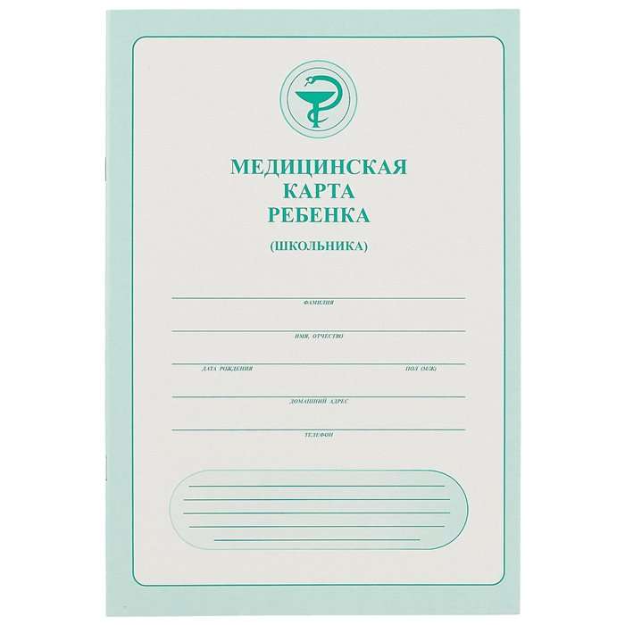
Медицинские карты школьника
Необходимо пройти медицинскую комиссию и подготовить медицинскую карту
Принести классному руководителю 03 сентября 2024

Slide 5
Это важно знать!
Реализуется:
Федеральный государственный образовательный стандарт начального общего образования (ФГОС НОО)
Программа "Школа России"
Учебники по всем предметам в наличии
Обучающиеся 1-ых классов обучаются только в 1 смену
Кабинеты располагаются на 1 – 3 этажах
Первые две недели проходит адаптационный период
У каждого класса свой гардеробный отсек в раздевалке

Slide 6
Канцелярские товары для основных предметов (базовый набор)
- тетради обычные (не крупную) клетку и узкую косую линейку (обязательно с местом для подписывания) – по 10 штук;
- обложки для тетрадей прозрачные – 10 штук;
- закладки для книг – 10 штук;
- счетные палочки;
- блокнот для записей/в клетку;
- пенал (раскладывающийся, не мешок, на молнии);
- ручка синяя шариковая/пишущая мягко, стержень стационарный, не выщелкивающийся – 2-5 шт.;
- простые карандаши – 2-4 шт. (хорошо заточенные, ТМ или НВ);
- цветные карандаши (мягкие или ТМ) – 6 основных цветов;
- ластик – 2 шт.;
- линейка 15 см – 1шт. (с четкими делениями);
- точилка.
Рекомендуем не торопиться с приобретением! Классный руководитель подскажет!

Slide 7
Дополнительное образование
Кружки и секции представлены на сайте ОУ:
«Предшкольная пора», группа 1, 2 (для детей 6-7 лет)
«Успешный первоклассник» (для детей 6-8 лет)
«Real English», (для детей 6-8 лет)
Настольный теннис «PRO PING-PONG»
Центр подготовки баскетболистов
Кроссфит
Каллиграфия
«Изостудия «Озорная кисточка»
Студия классического танца «Антре»
Футбольный фристайл
3D - моделирование
«Бисероплетение»
Студия «Звонкие голоса»
Театрик художественного слова «Мы»
Информация будет корректироваться к 01.09.2024

Slide 8
Отдельные группы детей
Для создания успешной образовательной среды необходимо подготовить копии документов и принести их классному руководителю 03 сентября:
Удостоверение детей-инвалидов
Индивидуальная программа реабилитации и абилитации (ИПРА)
Заключение ПМПК

Slide 9
Школьная форма/обувь
Школьная одежда синего цвета
Обувь - удобная, практичная
Спортивная одежда/обувь -
после встречи с классным руководителем, после получения рекомендаций от учителя физической культуры

Slide 10
Организация питания
Все обучающиеся 1 – 4 классов питаются бесплатно
Необходимо подготовить документы (копии) для отдельных категорий обучающихся:
Многодетные
Опекаемые
Дети-инвалиды
Дети с ОВЗ (заключение ПМПК)

Slide 11
Информация о встрече учителей с родителями, о проведении торжественных линеек - на сайте в разделе НОВОСТИ (информацию можно изучать на сайте с 22 августа 2024)
До встречи!

